Slide 1
শিক্ষক পরিচিতি
মোঃ আমিনুল ইসলাম
সহকারী শিক্ষক(গণিত)
চাঁদপুর আহমাদিয়া ফাযিল মাদ্রাসা।
নতুনবাজর, চাঁদপুর।

Slide 2
মাধ্যমিক গণিত
নবম শ্রেণি

Slide 3
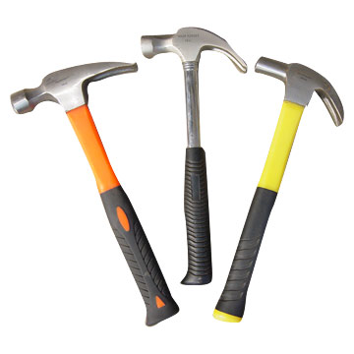
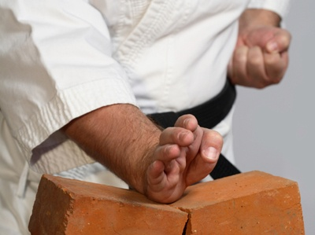
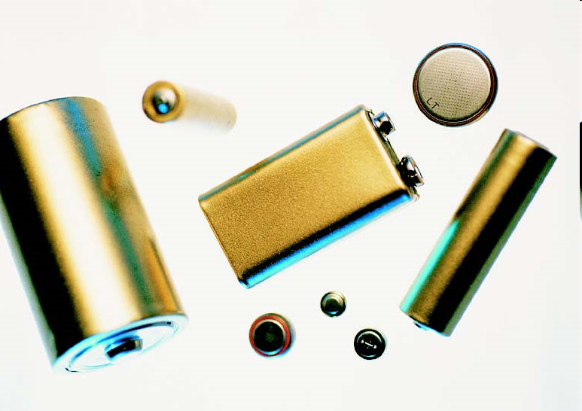
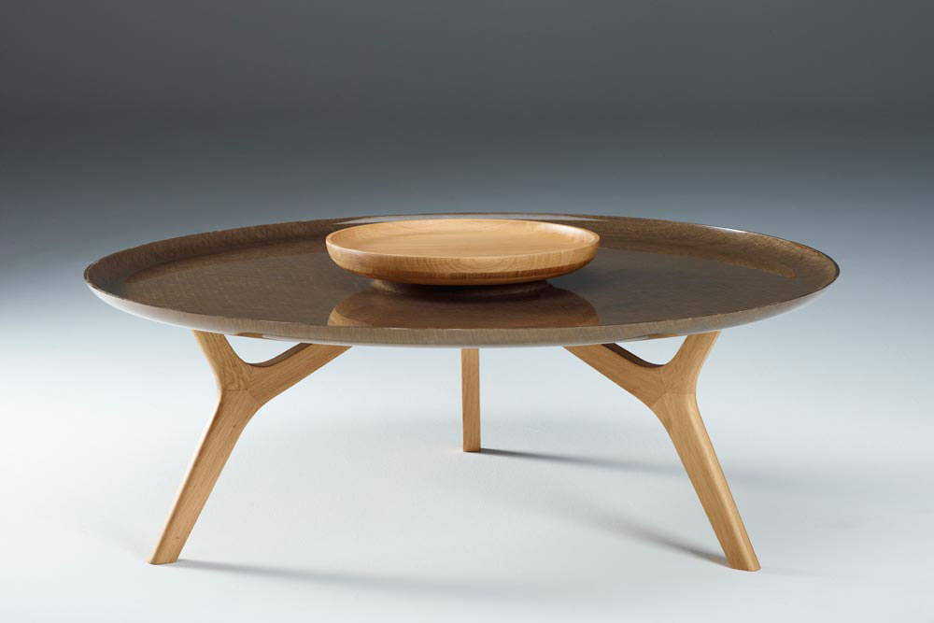
ছবিগুলো দেখ এবং চিন্তা করে বল

Slide 4
আজকের আলোচ্য বিষয়
সূচক

Slide 5
চতুর্থ অধ্যায়
প্রশ্নমালা : ৪.১

Slide 6
মূলদ সূচক ব্যাখ্যা করতে পারবে।
সূচকের নিয়মাবলী বর্ণনা ও তা প্রয়োগ করে সমস্যার সমাধান করতে পারবে।
ধনাত্বক পূর্ণ-সাংখ্যিক সূচক,শূন্য ও ঋনাত্বক পূর্ণ-সাংখ্যিক সূচক ব্যাখ্যা ও প্রয়োগ করতে পারবে।

Slide 7
প্রশ্নমালাঃ ৪.১
সূচক
ভিত্তি

Slide 8
কাজ: খালি ঘর পূরণ কর:
ভিত্তি
সূচকীয় রাশি
একই সংখ্যা বা রাশির ক্রমিক গুণ
ঘাত বা সূচক

Slide 9
প্রশ্নমালাঃ ৪.১
অথবা

Slide 10
প্রশ্নমালাঃ ৪.১

Slide 11
প্রশ্নমালাঃ ৪.১

Slide 12
প্রশ্নমালাঃ ৪.১
গাণিতিক সমস্যাবলি:
কর,
প্রমাণ

Slide 13
গাণিতিক সমস্যাবলি:
সরল কর:

Slide 14
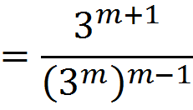
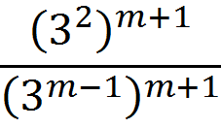
প্রশ্নমালাঃ ৪.১
গাণিতিক সমস্যাবলি:
সমাধান:

Slide 15
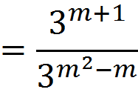
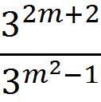
প্রশ্নমালা ৪.১

Slide 16
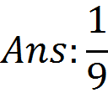
প্রশ্নমালা ৪.১

Slide 17
কোন প্রশ্ন?

Slide 18
প্রশ্নমালাঃ ৪.১
বাড়ির কাজ :

Slide 19
ধন্যবাদ

